Slide 1

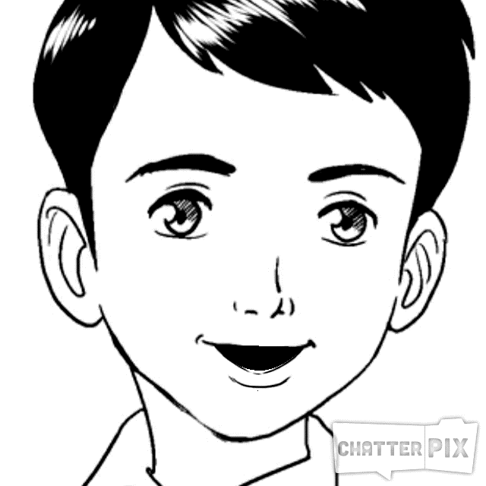


الفصل الدراسي الأول
الدَّرْسُ الخَامِس
حامـــد
أَفرادُ العائِلَـةِ يَتَعاوَنُـون
الصف الأول الابتدائي
صفحة 32

Slide 2

أهداف الدرس
حامـــد
1- أن يعدد الطالب بعض الأعمال التي تدل على تعاونه مع أفراد عائلتهِ.
2- أن يستلخص الطالب المعلومات من الصور التي أمامه بصورة صحيحة.

Slide 3


Slide 5
حَـامِـد وَنَـاصِـر يَـتـعـاوَنـان.

Slide 6
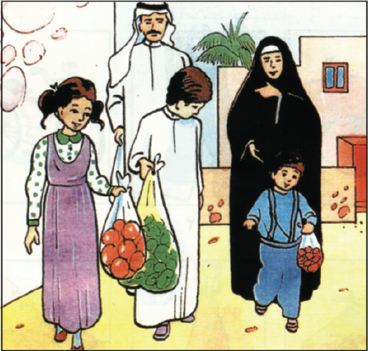
حامـــد

Slide 7
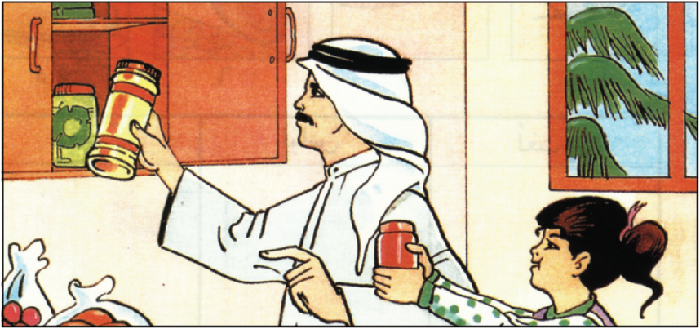
حامـــد

Slide 8

حامـــد

Slide 9
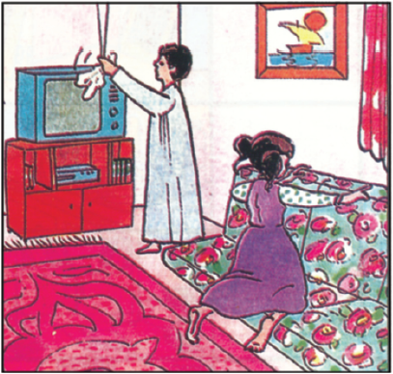
حامـــد

Slide 10
حامـد

Slide 11
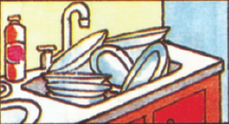
حامـد

Slide 12
حامـــد

Slide 13
شكرًا جزيلاً لكم
انتهى الدرس

